Slide 1
الكيمياء حياتنا مستقبلنا
Chemistry our life uor future

Slide 2
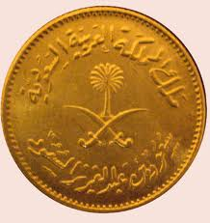
مسابقة من سيربح الجنية

Slide 3
1
2
3
4
5
6

Slide 4
من الأسرع

Slide 5
الكيميائية الواعدة

Slide 6
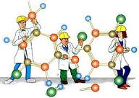
اصنعي الشكل التالي

Slide 7
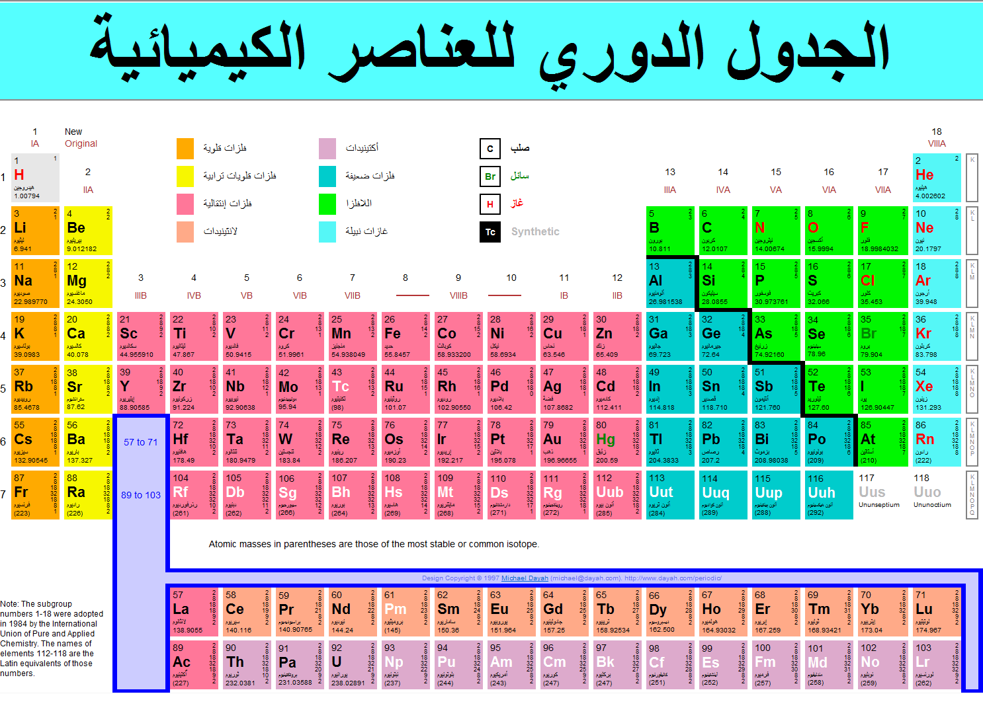
اكتشفي ذاكرتك

Slide 8
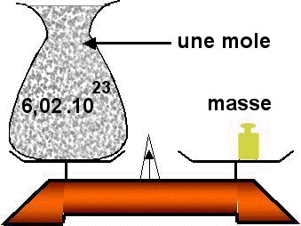
احسبي معنا

Slide 11
H₂ O
CO₂

Slide 12
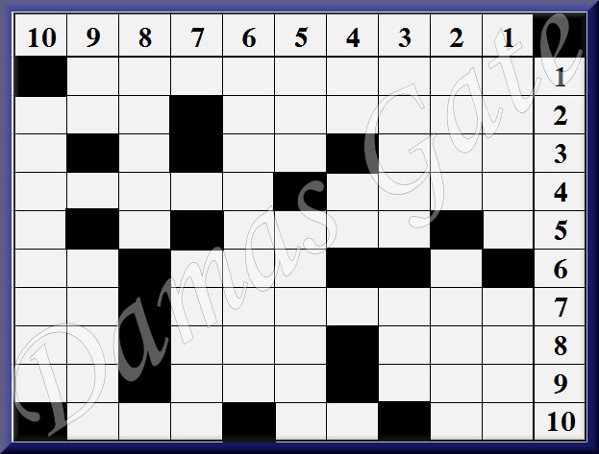
الكلمات المتقاطعة

Slide 13
رقم | عمودي | أفقي
1 | غاز يخرجه الإنسان في عملية الزفير | عنصر يدخل في تركيب القلم الرصاص
2 | معدن يدخل في الصناعات | غاز يستنشقه الإنسان
3 | - | معدن يستخدمه النساء للزينة
4 | -عنصر ضروري للغدة الدرقية يوجد بكثرة في المأكولات البحرية | غاز يستخد م في تعقيم حمامات السباحة
5 | غاز يستخدم لإضاءة المصابيح | معدن يدخل في تركيب ملح الطعام
6 | - | معدن يصدأ من الرطوبة

Slide 14
1
2
3
4
5
6
1
2
3
4
5
6

Slide 15
1
2
3
4
5
6
1
 |  |  |  |  | C
 |  |  |  |  | O₂
 |  |  | g | A
 |  | I₂ |  | l | C
a | N
 | e | F
2
3
4
5
6

Slide 16
Mg+2Cl
MgCl₂

Slide 18
عناصر المجموعة الأولى والثانية
 | H
Be | Li
Mg | Na
Ca | K
Sr | Rb
Ba | Cs
Ra | Fr

Slide 19
عناصر المجموعة الأولى والثانية
 | H
Be | Li
 | Na
Ca | K
Sr | Rb
 | Cs
Ra | Fr

Slide 20
He |  |  |  |  |  |  |  |  |  |  |  |  |  |  |  |  | H
 |  | O
 |  |  |  |  | Al |  |  |  |  |  |  |  |  |  |  | Mg | Na
 |  |  |  |  |  |  |  |  |  | Fe |  |  |  |  |  | Ca | K

Slide 21
 |  |  |  |  |  |  |  |  |  |  |  |  |  |  |  |  | H
 |  | O
 |  |  |  |  | Al |  |  |  |  |  |  |  |  |  |  | Mg | Na
 |  |  |  |  |  |  |  |  |  | Fe |  |  |  |  |  | Ca | K

Slide 22
لديك خليط من الرمل والحديد قومي بفصل الرمل عن الحديد
أمامك خيارين أما استخدام الماء أو قطعة المغناطيس

Slide 23
عند حرق 12 جرام من الماغنيسيوم نتج 20 جرام من أكسيد المغنيسيوم ,احسب النسبة المئوية للأكسجين في أكسيد الماغنيسوم؟

Slide 24
وزن الاكسجين = 20-12 = 8 جرام
نسبة الاكسجين= 8/20*100= 40%

Slide 25
احسبي عدد المولات في التفاعل التالي
Al + Cl₂
AlCl₃

Slide 26
2Al + 3Cl₂
2AlCl₃

